Slide 1
Сертифікація підприємства
Атестація виробництва, вимоги до атестації, загальні вимоги до документації виробництва, що атестується
Тема 19

Slide 2
Зміст
Сертифікація
Сертифікація в Україні
Поняття «Держстандарт»
Держстандарт в Україні
Україна в міжнародній сертифікації
Атестація виробництва
Вимоги до документації підприємства
Висновок

Slide 3
Сертифікація
Сертифіка́ція — діяльність уповноважених органів з підтвердження відповідності товару (діяльності, послуги) не обов'язковим (ЗУ "Про стандартизацію" Розд. 1 ст.1) вимогам стандарту і видачі документа відповідності. Для сертифікації продукції використовуються різні нормативно-технічні документи, стандарти, а щодо експортної продукції, крім перерахованих, міжнародні і національні стандарти інших країн.

Slide 4
Сертифікація (англ. Certification) – процедура, за допомогою якої визнаний в установленому порядку орган документально засвідчує відповідність продукції, систем якості, систем управління якістю, систем управління довкіллям, персоналу встановленим законодавчим вимогам.
Основні положення щодо сертифікації визначено Міжнародною організацією по стандартизації (ІСО) в постанові «Управління системою знаків відповідності стандарту і їх значення для споживачів» (13-1977), «Кодекс принципів по системах сертифікації третьої сторони і відповідних стандартів» (16-1978), а також у рекомендаціях по сертифікації, підготовлених ІСО разом з багатьма міжнародними торговельними організаціями й опублікованими в 1980 р.
Процедура обов'язкового підтвердження відповідності якості продукції, встановлена відносно товарів, які можуть завдати шкоди життю і здоров'ю людини, а так само навколишньому середовищу.

Slide 5
Сертифікація в Україні
Відповідно до Декрету Кабінету Міністрів України «Про стандартизацію і сертифікацію» № 46-93 від 10.05.1993 на Державний Комітет України з питань технічного регулювання та споживчої політики покладено створення та забезпечення функціонування державної системи сертифікації.
Державний Комітет України з питань технічного регулювання та споживчої політики є національним органом України з сертифікації.

Slide 6
Поняття «Держстандарт»
Державні стандарти України (ДСТУ) — стандарти, розроблені відповідно до чинного законодавства України, що встановлюють для загального і багаторазового застосування правила, загальні принципи або характеристики, які стосуються діяльності чи її результатів, з метою досягнення оптимального ступеня впорядкованості, розроблені на основі консенсусу та затверджені уповноваженим органом. Стандарти ДСТУ існують з 1993 року.

Slide 7
Держстандарт України:
визначає основні принципи, структуру та правила системи сертифікації в Україні;
затверджує переліки продукції, що підлягає обов'язковій сертифікації, з зазначенням нормативних документів, на відповідність яких проводиться сертифікація;
здійснює контроль за додержанням правил сертифікації та за сертифікованою продукцією і інформує заявлені організації та громадськість з результатами сертифікації

Slide 8
Україна приєдналась до міжнародних систем сертифікації:
Системи міжнародної електротехнічної комісії (МЕК) з випробувань електрообладнання на відповідність стандартам безпеки;
Україна широко використовує міжнародні стандарти ISO та інші, що мають місце в державній сертифікації;
В Україні діє державна система сертифікації продукції;
На території України діє декілька організацій, що надають послуги сертифікації імпортної та вітчизняної продукції.

Slide 9
Атестація виробництва
Атестація виробництва проводиться за ініціативою підприємства або на вимогу органу з сертифікації. Вона повинна передбачати отримання кількісної оцінки стабільності відтворення показників, продукції. Для показників, що підтверджуються сертифікацією, повинна також передбачатись видача рекомендацій щодо оптимальної кількості зразків (проб, вибірок), що випробовуються з метою сертифікації, способів та правил їх відбору, а також правил і порядку проведення технічного нагляду за виробництвом сертифікованої продукції.

Slide 10
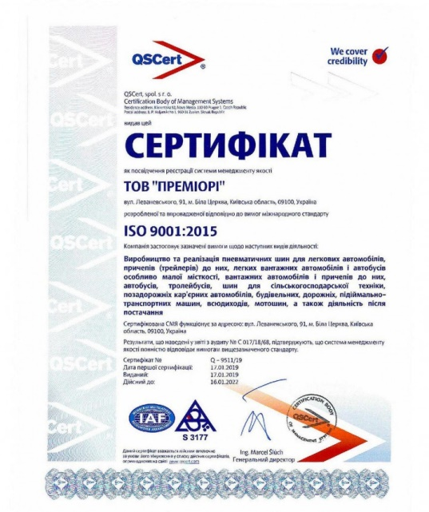
Атестація виробництва в Системі проводиться органом з сертифікації продукції, а при його відсутності — організацією, що виконує його функції за дорученням Держспоживстандарту України. Допускається здійснення атестації виробництва продукції органом з сертифікації систем якості, при цьому вся відповідальність за обґрунтованість видачі сертифікату відповідності на продукцію, що випускається атестованим виробництвом, залишається за органом з сертифікації продукції або за організацією, що виконує його функції.

Slide 11
Загальні вимоги до документації виробництва, що атестується.
Підприємство, що має намір атестувати виробництво продукції в системі, повинно мати повний комплект технічної документації на продукцію та її виробництво (включаючи нормативну, конструкторську, технологічну документацію, або документацію, яка визначає склад продукції). Склад технічної документації визначається особливостями продукції та технологією, виробництва.

Slide 12
Підприємство до початку атестації повинно мати документи, в яких наводяться відомості щодо:
- організації контролю якості;
- організації контролю за випуском продукції;
- структури відповідальності виробничого персоналу перед вищим рівнем керівництва за якість виготовлення продукції та виконання робіт;
- системи контролю якості в ході технологічного процесу, включаючи контроль матеріалів та комплектуючих виробів;
- системи контролю за внесенням змін до технічної документації на продукцію;

Slide 13
- засобів вимірювань, контролю за випробувальним обладнанням, що використовується під час виробництва продукції;
- системи повірки засобів вимірювання та контролю випробувального обладнання;
- порядку формування та позначення партії продукції, що випускається, порядку формування та позначення вибірок з них для випробувань або контролю;
- порядку реєстрації результатів контролю та випробувань, складання, затвердження та зберігання протоколів випробувань;
- порядку, що забезпечує випуск тільки тих партій продукції, які відповідають вимогам нормативно-технічної документації.

Slide 14
Висновок
Отже, сертифікація продукції - це процедура підтвердження відповідності якісних характеристик, завдяки якій незалежна від виробника і споживача організація засвідчує документально, що продукція відповідає встановленим вимогам.
Сертифікація виробництва здійснює контроль виконання стандартів ( міжнародних, державних). Є важливим механізмом забезпечення права громадян України на отримання якісної продукції та послуг є підтвердження їх відповідності вимогам національних стандартів, зокрема - процедура сертифікації і оцінки відповідності технічним регламентам. Забезпечує підвищення якості експортної продукції.

